Slide 1
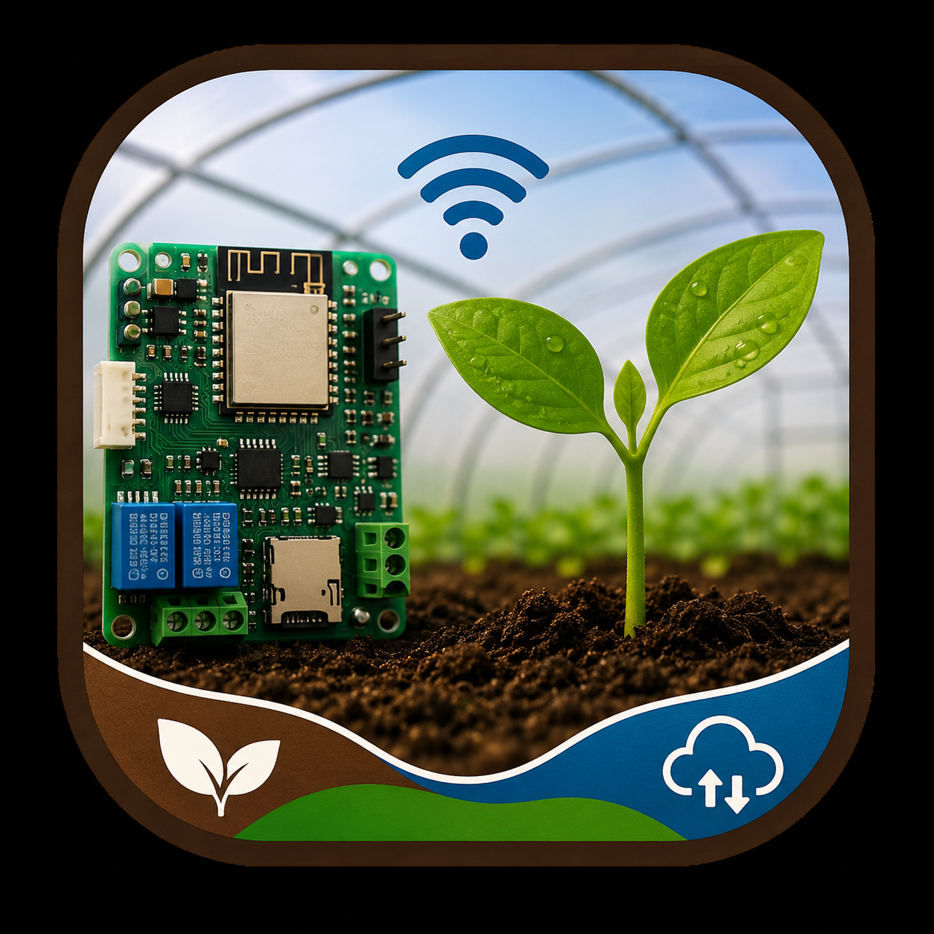
Estufa IoT
Automação, climatização e monitoramento inteligente de estufas
Solução para produtores e hobbistas com monitoramento remoto e controle automatizado.

Slide 2
Problema e Motivação
• Perdas por variações climáticas
• Irrigação manual ou semiautomática
• Predadores e invasões
• Necessidade de acompanhamento remoto
• Busca por alimentos mais naturais e saudáveis

Slide 3
Objetivos
• Temperatura e umidade ambiente
• Umidade do solo
• Luminosidade
• Detecção de movimento
• Controle de irrigação, ventilação, iluminação e câmera

Slide 4
Arquitetura
ESP32‑S3 (Kiira v2)
↓
MQTT + Firebase
↓
Flutter Web e Mobile
Telemetria, comandos, armazenamento de dados e imagens.

Slide 5
Hardware
• HDC1080
• Sensor de umidade do solo
• LDR
• PIR
• Buzzer
• Relés
• Bomba d'água
• Ventoinha
• SD Card
• Câmera OV5640

Slide 6
Comunicação
MQTT (HiveMQ)
• Telemetria
• Comandos
Firebase
• Banco de dados
• Armazenamento de imagens

Slide 7
Dashboard Flutter
• Clima
• Rega
• Controle de pragas
• Câmera
• Informações do dispositivo
Acesso via navegador e smartphone.

Slide 8
Demonstração e Conclusão
Resultados obtidos
Validação da arquitetura
Demonstração prática do sistema

